Slide 1
آموزش SPSS
علی نوروزی
دانشکده پرستاری و مامایی
آبان 1400

Slide 2
فهرست مطالب
مفاهیم آماری
آشنایی با نرم افزار SPSS
ورود اطلاعات در نرم افزار SPSS
آمار توصیفی
آمار استنباطی

Slide 3
تعریف متغیر:
صفتی است که از یک نفر به نفر دیگر تغییر می کند.
تعریف متغیر در spss
صفتی که با یک سوال یا یک مشاهده قابل سنجش است.
انواع متغیر:
1. کیفی: متغیری است که ذاتاً عددی نیست، مثل دین و نژاد
2. کمی: متغیری که ذاتاً عددی می باشد، مثل سن

Slide 4
انواع متغیر کیفی
1. اسمی: متغیری است که گروه بندی در آن وجود ندارد.همچنین بزرگتر و کوچکتر بودن ریاضی نیز در آن کاربرد ندارد. مثل جنس.
2. ترتیبی: آن متغیری است که گروه بندی دارد.به علاوه کوچکتر و بزرگتر بودن ریاضی هم در آن وجود دارد.اما از طرفی این بزرگتر و کوچکتری ، دقیق نیست و بر اساس قرارداد محقق تعیین می شود. مثل مقاطع تحصیلی.

Slide 5
انواع متغیر کمی
1. فاصله ای: متغیری که گروه بندی دارد ولی تعداد گروه ها در آن زیاد است. کوچکی و بزرگی ریاضی در آن هست و در عین حال فواصل بین گروه ها کاملاً دقیق است. مثل سن
2. نسبی: همان متغیر فاصله ای است، اما نقطه شروع آن صفر است مثل درآمد در میان دانش آموزان.
* در روش تحقیق و در spss فاصله ای و نسبی را یکی می گیرند.

Slide 6
مشکل متغیرهای اسمی و ترتیبی(کیفی)
این متغیرها به لحاظ ریاضی دقیق نیستند. زیرا افراد به درک یکسانی از آن نمی رسند و براساس قرارداد تعیین می شوند. نکته جالب توجه اینکه بیش از 90 درصد مفاهیم در آمار و جامعه شناسی کیفی اند.
تقسیم بندی دیگری از متغیر:
متغیر مستقل: متغیری است که محقق با دستکاریِ آن ، اثر متغیر را بر روی متغیر های دیگر اندازه گیری می کند.
متغیر وابسته: متغیری است که از متغیرهای دیگر تاثیر می پذیرد.

Slide 7
تعریف مفهوم:
صفتی که با چند سوال و چند مشاهده قابل سنجش است.
انواع آمار:
آمار توصیفی:
صرفاً به دسته بندی و طبقه بندی اطلاعات می پردازد با شاخص هایی چون فراوانی، میانه، میانگین، انحراف معیار، واریانس، چولگی، کشیدگی، مد و ...
آمار استنباطی:
زمانی است که بحث نمونه گیری مطرح می شود یعنی ما یک نمونه داشته باشیم و یک جامعه داشته باشیم و بخواهیم اطلاعات مربوط به جامعه را از نمونه استنباط کنیم.
تفاوت دو نوع آمار:
آمار توصیفی دقیق تر است زیرا در آمار استنباطی ما نمونه گیری می کنیم و دچار خطای اندازه گیری می شویم و در این جا احتمالات وارد مسئله می شود و خطای نمونه گیری از درصد واقعی می کاهد.

Slide 8
آشنایی با فضای SPSS

Slide 9
فضای spssشامل دو بخش است:
1. (داده هایی که ما وارد می کنیم) data view
2. (تعریف متغیرها) variable view

Slide 10
کدگذاری

Slide 11
کدگذاری
کدگذاری، اختصاص نمره یا عدد به اقسام متغیرهای موجود در پرسش نامه است. اختصاص عدد برای متغیرهای اسمی است و اختصاص نمره برای متغیرهای ترتیبی است.
مثال اسمی: جنس مرد(1) زن(2)
مثال ترتیبی: تحصیلات
کارشناسی(1) کارشناسی ارشد(2) دکتری تخصصی(3)

Slide 12
1
2
اسمی
4
3
2
1
اسمی
2
1
ترتیبی
1
2
3
ترتیبی
1
2
3
4
5
ترتیبی

Slide 13
تعریف متغیرها

Slide 14
تعریف متغیرها:
ما باید چیزی را که کدگذاری کرده ایم در spss وارد کنیم.
در تصاویر صفحات بعد می خواهیم یک متغیر را در spss وارد کنیم.

Slide 15
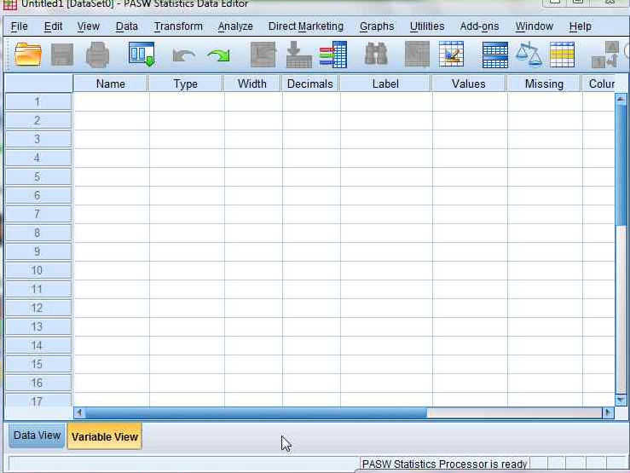
ابتدا وارد محیط متغیرنامه یا variable view می شویم

Slide 16
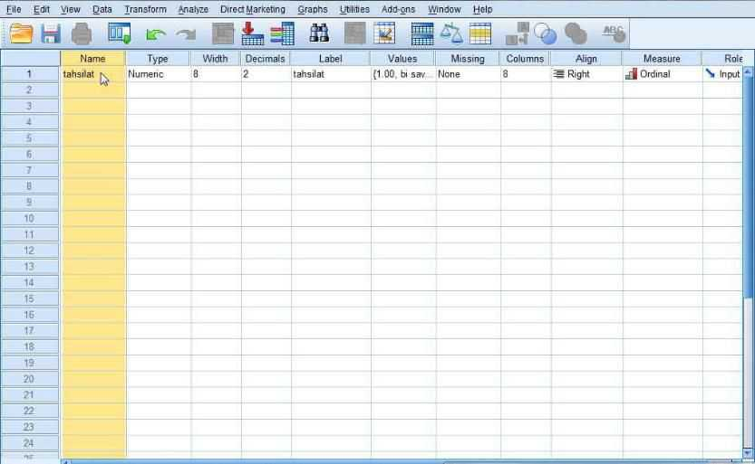
اولین ستون name است که نام کلیه متغیرها در این ستون نوشته می شود. زبان برای نوشتن در spss باید انگلیسی باشد.

Slide 17
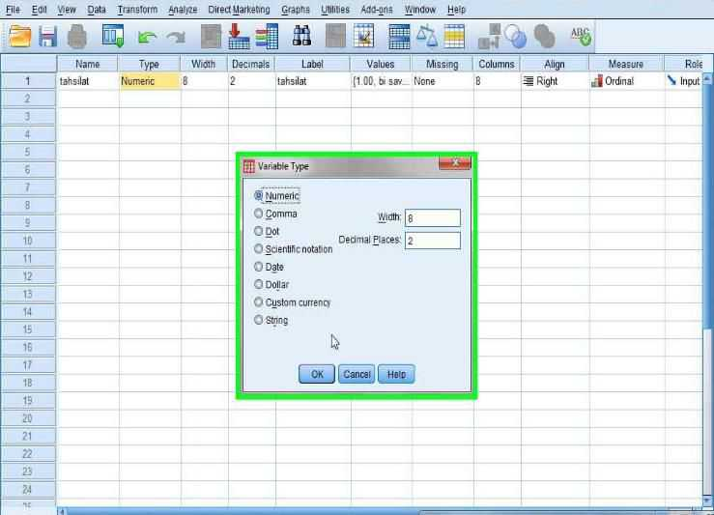
در ستون دوم نوع متغیر نشان داده می شود

Slide 18
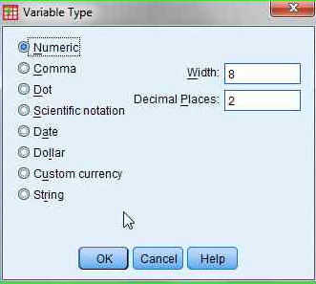
همانطور که در تصویر مشاهده می کنید انواع متغیرها به شما نشان داده شده. بیش از 99 درصد افراد Numeric یا عددی و کمی بودن متغیر را انتخاب می کنند.
String برای انتخاب کردن کیفی بودن متغیرهاست که خیلی کم مورد استفاده قرار می گیرد
عددی و کمی
الفبایی، رشته ای ، کیفی

Slide 19
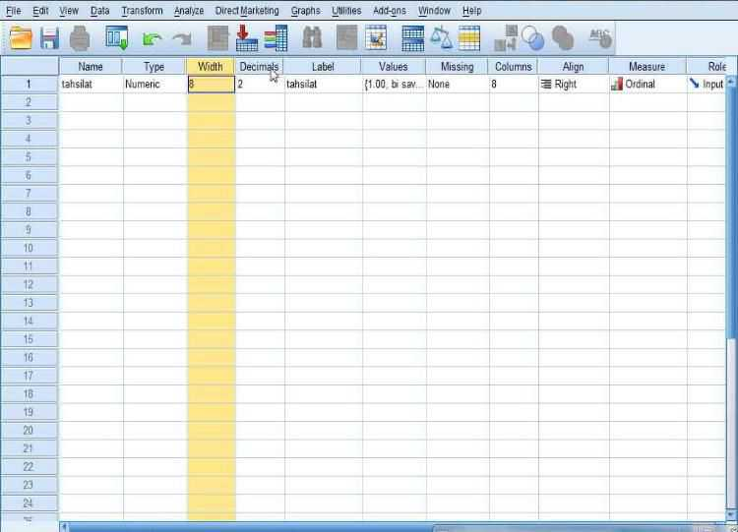
در ستون width تعداد کاراکترهایی که عرض آن متغیر را تشکیل می دهند درج می شود.

Slide 20
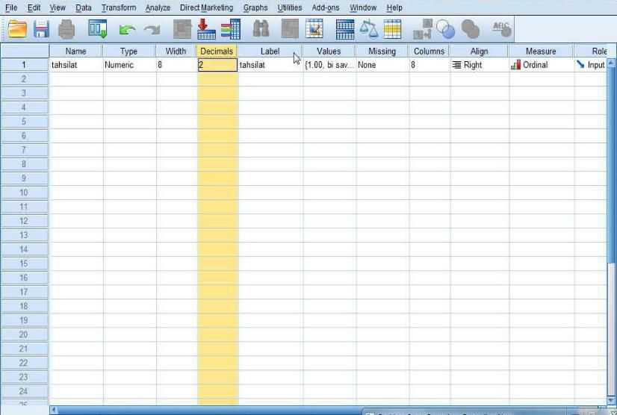
قسمت decimals مربوط به تعداد اعشاری است که به مقادیر داده ها اختصاص داده می شود.

Slide 21
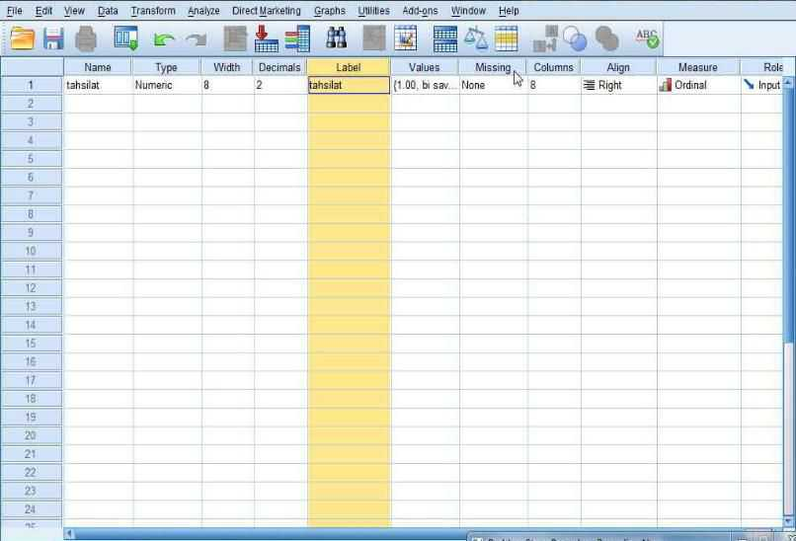
Lable برچسبی است که برای آن متغیر تعیین می کنید. در lable ما معمولاً سوالات پرسشنامه را مطرح می کنیم.

Slide 22
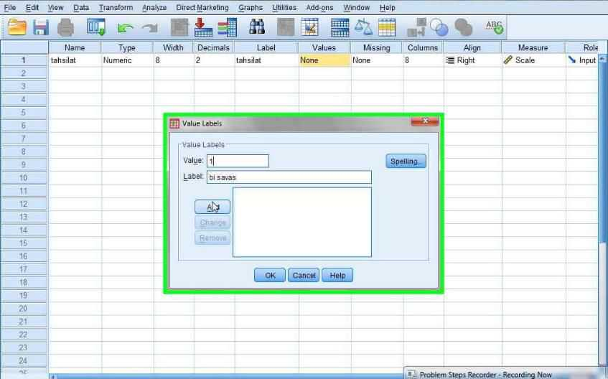
Values مقادیر کدهایی است که برای گروه ها یا سطوح یک متغیر در نظر می گیریم.
www.irhesabdaran.ir

Slide 23
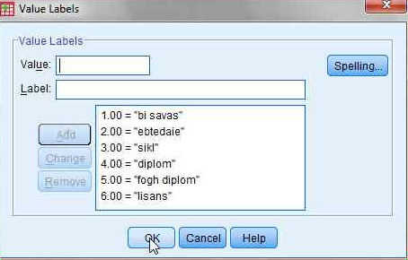
مانند تصاویر کد مربوط را وارد و عنوان کد را هم وارد می کنیم و سپس گزینه add را می زنیم و پس از وارد کردن تمامی داده ها بر روی ok کلیک می کنیم.

Slide 24
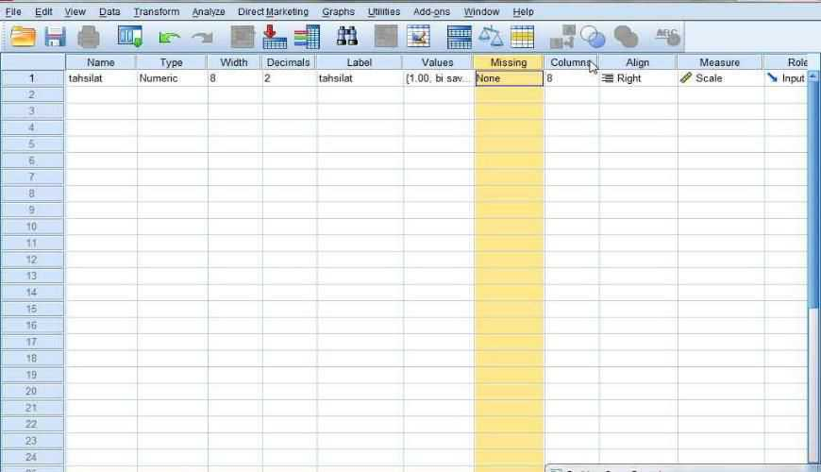
این قسمت مربوط به داده های گمشده و پاسخ نداده است.

Slide 25
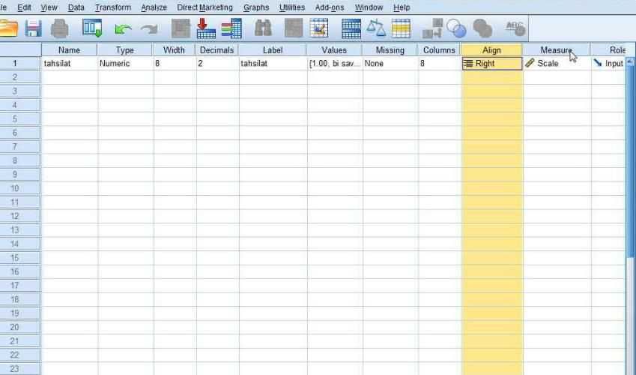
این قسمت مربوط به زیبایی کار است و این که عدد را کجای سلول بگذاریم.

Slide 26
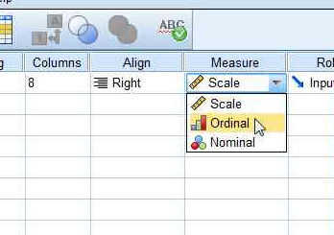
این قسمت مربوط به این است که متغیر مورد نظر از نوع اسمی، ترتیبی یا فاصله است.
فاصله ای
ترتیبی
اسمی

Slide 27
وارد کردن داده ها

Slide 28
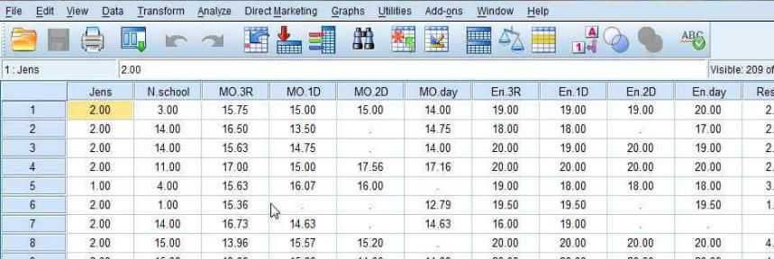
در بخش قبلی چگونگی تعریف کردن متغیر در قسمت variable view را بیان کردیم. بنابراین هر ستون قسمت data view مربوط به یک متغیر است. هر سوال معرف یک متغیر است و هر سطر آن مربوط به یک نفر از پاسخ دهندگان به پرسشنامه است.

Slide 29
ریکود کردن داده ها

Slide 30
ریکود کردن یعنی ثبت مجدد یعنی کارهایی که تا به حال انجام داده ایم را دور می اندازیم و دوباره انجام می دهیم.یعنی کد گذاری می کنیم. بعضی اوقات اتفاق می افتد که کدگذاری برخی سوالات پرسشنامه باید تغییر کند.
یکی از انواع سوالات که باید تغییریابد سوالات معکوس است. اگر سوالات یکسان باشد پاسخگو به همه سوالات جواب یکسان می دهد و این باعث شرطی شدن پاسخگو می شود و پاسخگو را ترغیب می کند که تا آخر یک گزینه را انتخاب کند.

Slide 31
در نتیجه سوالات معکوس؛ سوالاتی اند که جهت تنظیم یا طرح آن ها با طیف اصلی (مفهوم اصلی) تحقیق متفاوت است.
سوالات مستقیم: سوالاتی هستند که متناسب با طیف اصلی باشند.
برای هم سو کردن باید کارهایی را انجام داد تا همه سوالات متناسب با طیف اصلی شود، یعنی سوالات معکوس را با استفاده از طیف لیکرت به سوالات مستقیم تبدیل کنیم.
پس ما در ریکود کردن سوالات را هم سو با مفهوم اصلی می کنیم، حال چرا هم سو می کنیم؟
به مثال صفحه بعد توجه کنید...

Slide 32
اگر هردو جدول به شخصی داده شود که فرد شادی است نمره ای که فرد در جدول اول که دارای سوالات مستقیم است می گیرد بالاترین نمره است اما جدول دومی که دارای سوال معکوس است فرد بالاترین نمره را نمی گیرد. بنابراین باید سوالات معکوس را ریکود کرد.
طیف اصلی شادی | مخالفم | تا حدی مخالفم | موافقم
من انسان خوشحالی هستم
من ذهن پریشان ندارم
6=3+3
بالاترین نمره است.
صحیح است.
طیف اصلی شادی | مخالفم | تا حدی مخالفم | موافقم
من انسان خوشحالی هستم
من ذهن پریشان دارم
4=1+3
بالاترین نمره نیست
غلط است.

Slide 33
ریکود کردن به دو قسمت تقسیم می شود.
یا کل تغییرات در داخل همان متغیر اتفاق می افتد و یا از spss می خواهیم تغییرات در یک متغیر جدید به ما ارائه شود.
ابتدا به روش ریکود کردن در یک متغیر جدید می پردازیم.

Slide 34
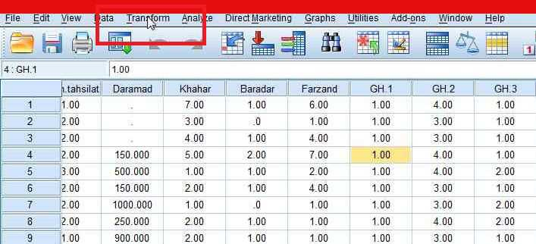
همانند تصاویر عمل کنید.

Slide 35
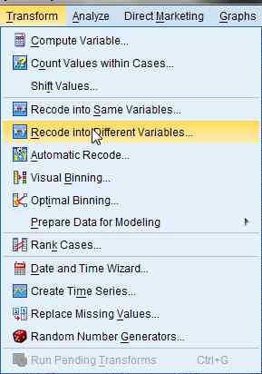

Slide 36
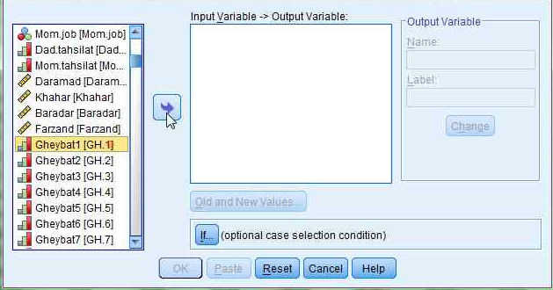
متغیر مورد نظر را انتخاب و به وسیله پیکان به قسمت مورد نظر می فرستیم.

Slide 37
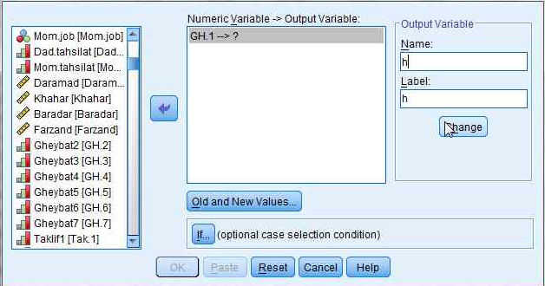
در قسمت مشخص شده name و label جدید را وارد کرده و بر روی Change کلیک می کنیم.

Slide 38
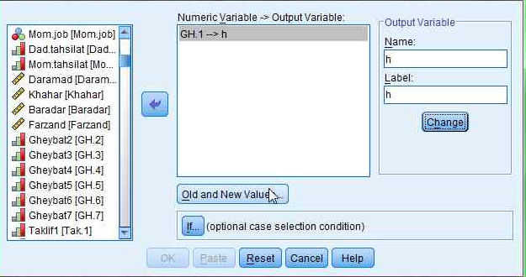
پس از آن بر روی گزینه مشخص شده کلیک می کنیم.

Slide 39
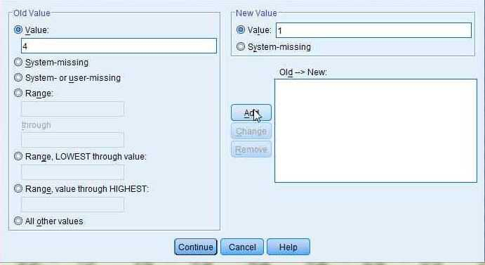
در قسمت old value داده قدیمی و در قسمت new value داده جدید را وارد و بر روی گزینه add کلیک می کنیم.

Slide 40
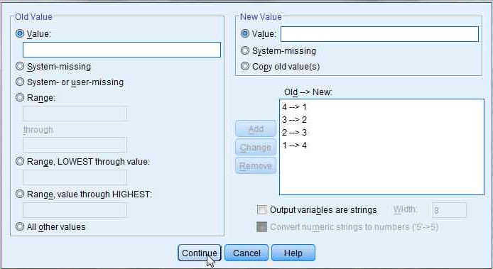
پس از وارد کردن تمامی داده ها همانند تصاویر عمل کنید.

Slide 41
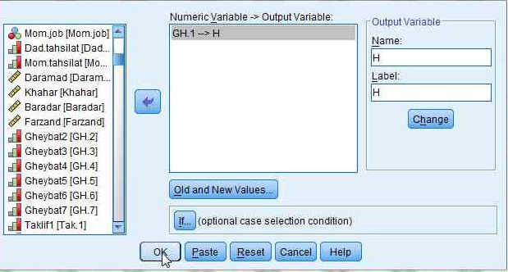

Slide 42
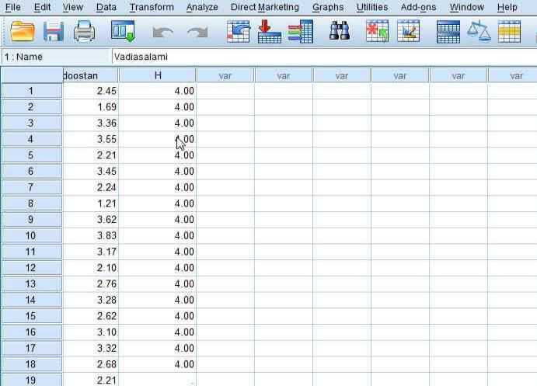
ستون ریکود شده به صورت مجزا در پایان داده ها به شما داده می شود

Slide 43
برای ریکود کردن بر روی داده های قبلی همانند تصاویر عمل کنید

Slide 45
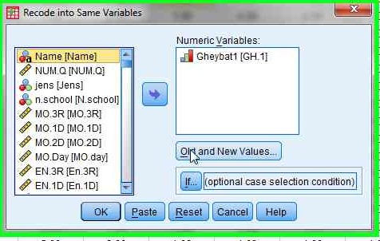
در ادامه همانند شکل بر روی old and new values کلیک کنید.

Slide 46
در قسمت old value داده قدیمی و در قسمت new value داده جدید را وارد و بر روی گزینه add کلیک کنید.

Slide 47
پس از وارد کردن تمامی داده ها همانند تصاویر عمل کنید.

Slide 48
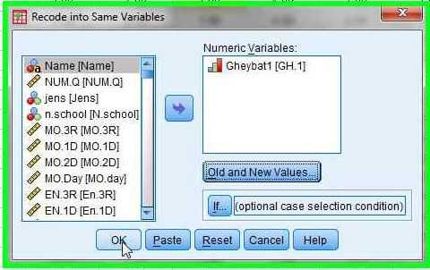

Slide 49
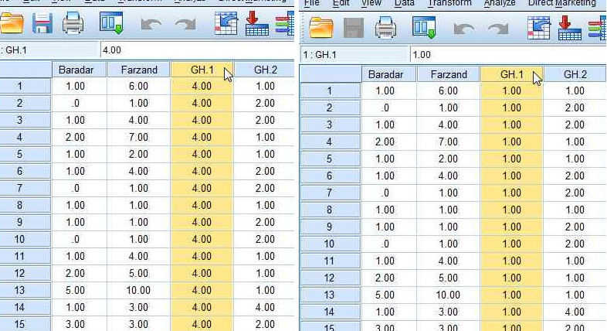
بعد از ریکود کردن
قبل از ریکود کردن

Slide 50
ساختن مفاهیم و ابعاد

Slide 51
مفهوم دارای ابعاد زیادی است و هر بعد دارای شاخص های متعددی است
شاخص
بعد
شاخص
مفهوم
شاخص
بعد
شاخص
شاخص
بعد
شاخص

Slide 52
ما از طریق شاخص ها می فهمیم ابعاد چه وضعی دارند و از طریق ابعاد می فهمیم مفهوم چه وضعی دارد.
ما در روش تحقیق یک مفهوم داریم و برای این که مفهوم را آزمون پذیر کنیم آن را خرد می کنیم. اما در spss بر عکس است، یعنی از جزء به کل حرکت می کنیم بنابراین بعدسازی یعنی جمع کلیه ی شاخص های مربوط به بعد ؛ تقسیم بر تعداد، و مفهوم سازی یعنی جمع ابعاد مربوط به مفهوم؛ تقسیم بر تعداد.
در صفحات بعد شیوه مفهوم سازی یا بعدسازی آورده شده است.

Slide 53
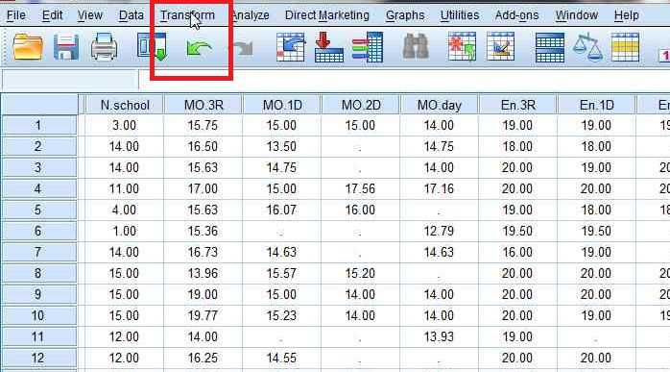
همانند تصاویر عمل کنید.

Slide 55
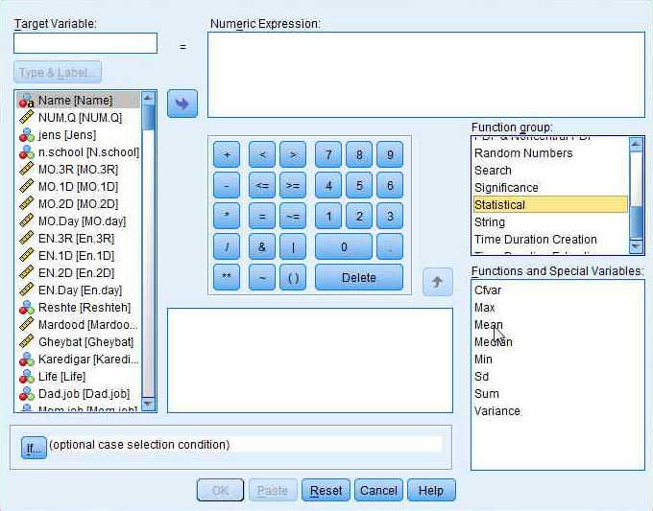
ابتدا بر روی گزینه statistical کلیک کنید.

Slide 56
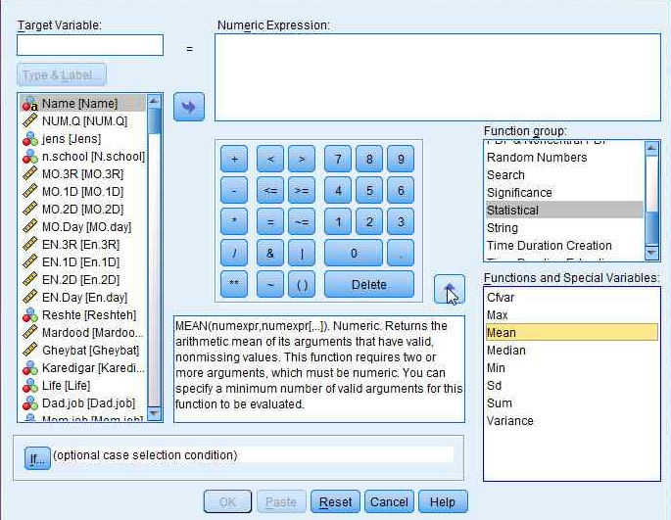
سپس بر روی گزینه mean و به وسیله پیکان به قسمت مربوطه بفرستید.
ضریب تغییرات
بیشترین
میانگین
میانه
کمترین
انحراف معیار
جمع
واریانس

Slide 57
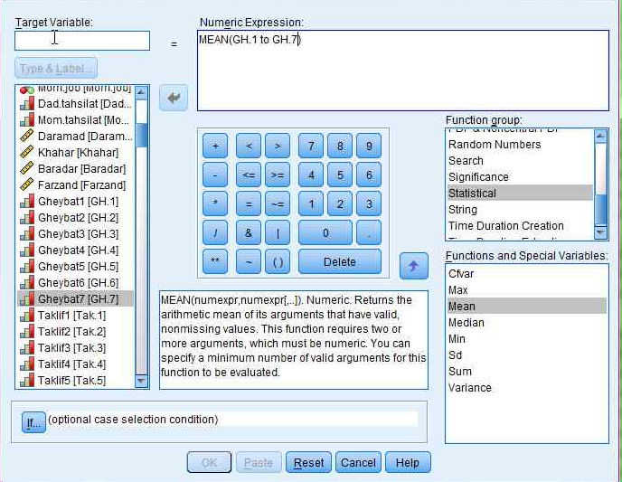
سپس متغیرهای مربوطه را به شیوه ای که در شکل نشان داده شده در قسمت مربوطه وارد کنید

Slide 58
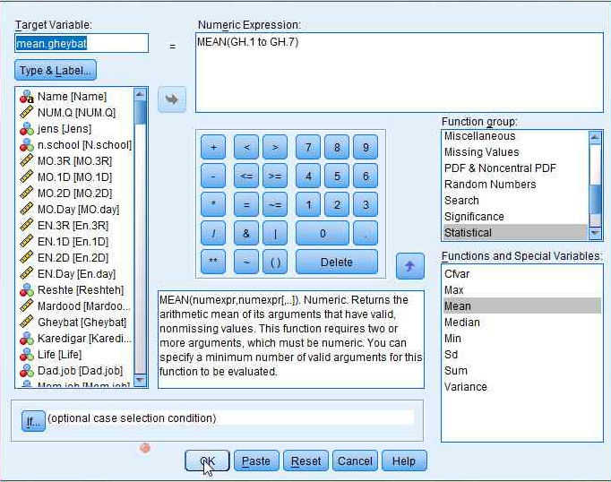
نام بعد یا مفهوم مورد نظر را در قسمت مربوطه بنویسید و بر روی گزینه ok کلیک کنید.

Slide 59
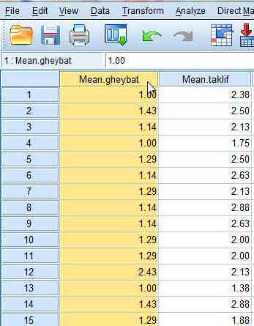
ستون مربوط به میانگین داده ها یا همان مفهوم در پایان داده ها به شما داده می شود.

Slide 60
نکته مهم:
حتماً بعدسازی و مفهوم سازی باید بعد از ریکود کردن انجام شود.

Slide 61
روایی گرفتن از تحقیق

Slide 62
روند اجرایی تحقیق یا بخش تجربی تحقیق به دو دسته تقسیم می شود.
1. آزمون مقدماتی 2. آزمون نهایی
1. آزمون مقدماتی
یعنی این که پرسشنامه ای که تنظیم کرده ایم در یک جامعه آماری کوچک با حجم نمونه محدود به اجرا دربیاید تا نقاط ضعف پرسشنامه مشخص شود. حال از کجا متوجه شویم که آزمون مقدماتی ما درست است؟
یکی از شاخص ها محاسبه روایی است. بنابراین روایی شاخصی است که بر اساس آن میزان مطلوبیت پرسشنامه را اندازه گیری می کنیم.

Slide 63
اعتبار چیست:
اعتبار آن چیزی است که بر اساس آن من تشخیص می دادم آیا من محقق به دنبال آن چیزی هستم که باید باشم یا خیر؟
روایی:
روایی دنبال این است که آیا پرسشنامه ما ثبات و دقت لازم برای اندازه گیری را دارد یا خیر (مانند باسکول.اگر بار دوم روی آن رفتیم همان وزنی را نشان می دهد که بار اول روی آن رفتیم یا خیر؟).
راه های اخذ روایی:
1. آزمون- آزمون مجدد 2. همبستگی درونی

Slide 64
1.آزمون- آزمون مجدد
یعنی این که من یک بار پرسشنامه را می دهم و بعد از مدتی دوباره پرسشنامه را بین افراد پخش می کنیم. در این جا مهم نیست که به همان فرد بدهیم اما باید ابزار (پرسشنامه) ما همان ابزار باشد و ابزار و نمونه گیری باید دقیق باشد، اگر نتایج تقریباً یکسان شد (80 درصد به بالا همبستگی داشتند) می فهمیم ابزار سنجش ما درست بوده است .
راه آزمون-آزمون مجدد سخت است زیرا ممکن است فاصله ی بین دو پرسشنامه زیاد شود و نگرش ها تغییر یابد و نتیجه متفاوت شود، در این جا ابزار درست است اما نگرش ها تغییر کرده است یا ممکن است حتی یک اتفاق اجتماعی بیافتد و روز بعد نگرش ما تغییر کند. این در واقع عیب راه اول است.
*(معمولاً فاصله ی بین دو پرسشنامه یک هفته است)

Slide 65
2. همبستگی درونی:
راه دوم همبستگی درونی است. همبستگی درونی این را می گوید که شاخص هایی که انتخاب کردم برای سنجش یک مفهوم تا چه حد به هم وابسته اند، تا چه حد همدیگر را کامل می کنند. اگر همدیگر را کامل می کنند و مفهوم را می سازند یعنی کار ما ثبات دارد.
همبستگی درونی از طریق ضریب آلفای کرونباخ سنجیده می شود.

Slide 66
حد نصاب آزمون روایی
کمتر از 50 مورد پذیرش نیست
بین 50 تا 70 متوسط
70به بالا مطلوب است

Slide 67
چند نکته برای محاسبه روایی:
1. قبل از محاسبه ی روایی باید کلیه سوالات غیر مستقیم، مستقیم شده باشد، یعنی ریکود شده باشد.
2. ما چیزی به نام روایی پرسش نامه نداریم بلکه در روایی محاسبه ی ضریب آلفای کرونباخ هر بعد یا مفهوم به صورت جداگانه مطرح است.
3. سوالات شناسایی مثل سن و جنس و.... احتیاج به روایی ندارند چون سن و جنس کاملاً مشخص هستند و ما فقط مفاهیم را می سنجیم و سوالات شناسایی تک متغیره هستند و مفهوم نیستند.
4. روایی یکی از ارکان اساسی یک تحقیق است و در واقع مجوزی است که بر اساس آن محقق به توزیع پرسشنامه نهایی اش دست می زند، بنابراین چنانچه روایی یک مفهوم یا بعد حد نصاب مطلوب را نیاورد، محقق به هیچ وجه حق توزیع پرسشنامه را به کسی ندارد.

Slide 68
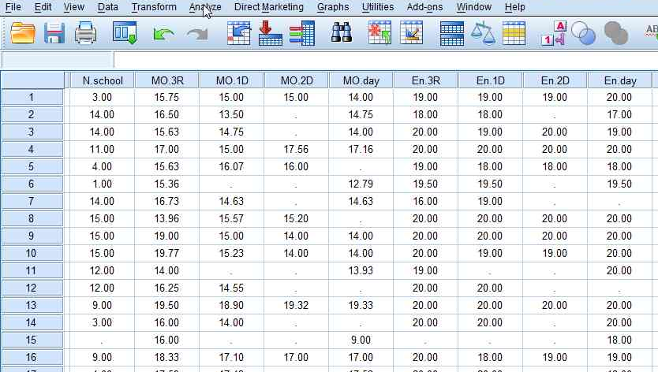
برای گرفتن روایی همانند تصاویر عمل کنید.

Slide 70
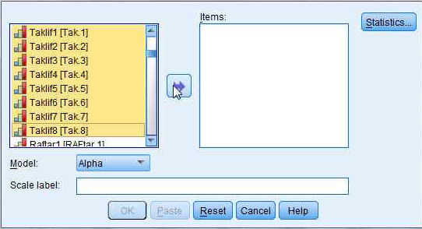
داده های مورد نظر را برای گرفتن روایی به قسمت items بفرستید.

Slide 71
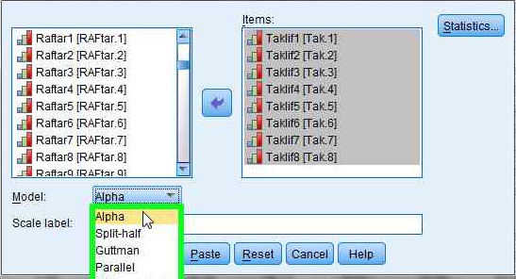
از قسمت model گزینه alpha را انتخاب کنید.

Slide 72
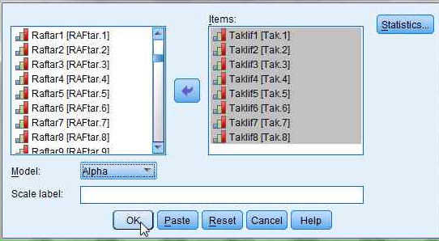
سپس بر روی okکلیک کنید.

Slide 73
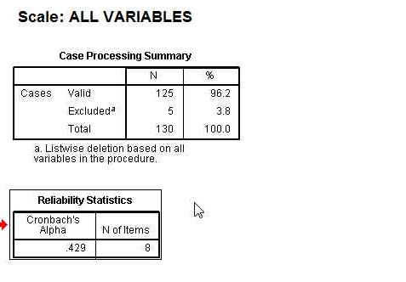
در قسمت مشخص شده مقدار ضریب آلفای کرونباخ به شما داده می شود.

Slide 74
وقتی روایی به حد نصاب نمی رسد نشان دهنده این است که چند مشکل دارد:
1. مشکل از پرسشنامه (سوگیری پرسشنامه): این مشکل یا در قسمت ظاهری پرسشنامه اتفاق افتاده است یا در قسمت محتوای پرسشنامه مشکل وجود دارد.
2. مشکل از پرسش گر (سوگیری پرسشگر): در این مشکل پرسشگر اصول پرسشگری را نمی دانسته است.
3. مشکل از پاسخگو (سوگیری پاسخگو): شاید پاسخگو درست انتخاب نشده است یا تمایل نداشته و یا دقت کافی برای پاسخ دادن نداشته است.

Slide 75
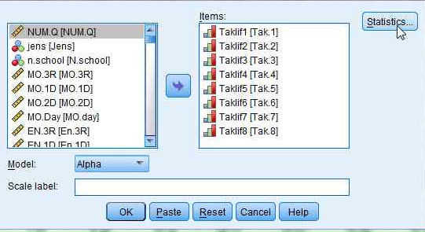
اگر بعد از رعایت تمامی موارد گفته شده بازهم میزان روایی کمتر از حد مطلوب بود. همانند تصویر بعد از وارد کردن داده ها بر روی گزینه ی statisticsکلیک کنید.

Slide 76
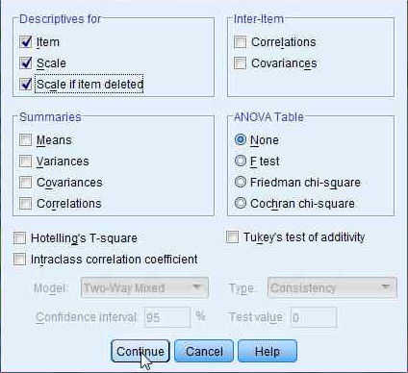
سپس همانند شکل سه گزینه ای که مشخص شده علامت می بزنید و بر روی continue کلیک کنید.

Slide 77
سپس بر روی okکلیک کنید.

Slide 78
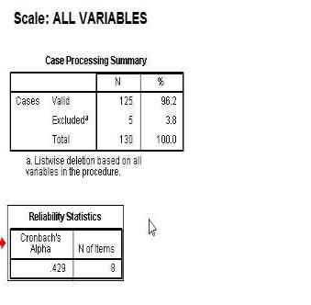
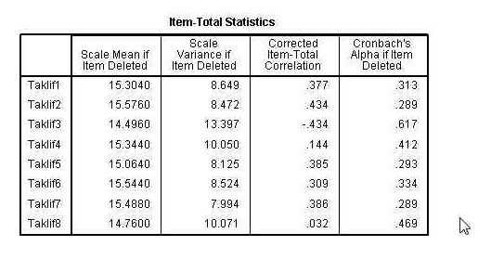
جدولی به شکل زیر به شما داده می شود. ستون آخر جدول نشان می دهد که با حذف هریک از داده ها میزان روایی چقدر کاهش یا افزایش می یابد. این جدول نشان می دهد که با حذف سوال سوم میزان روایی افزایش می یابد و به 61 می رسد.

Slide 79
آمار توصیفی

Slide 80
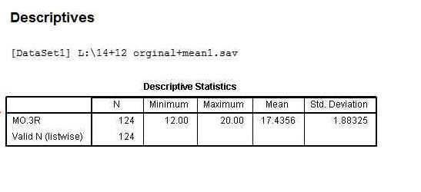
جدول توصیف به شکل زیر به شما داده می شود.
انحراف معیار میانگین بیشترین کمترین تعداد

Slide 81
مثال:
جدول شماره (2-4) توصیف معدل سوم راهنمایی دانش آموزان پاسخگو
 | حداقل | حداکثر | میانگین | انحراف معیار
معدل سوم راهنمایی | 12 | 20 | 17/43 | 1/88
طبق اطلاعات جدول شماره (2-4)، از میان دانش آموزان پاسخگو به معدل سوم راهنمایی بیشترین نمره 20 و کمترین نمره 12 است و میانگین نمرات با نمره17/43و انحراف معیار1/88است. با توجه به این که میانگین بالاتر از میانه یعنی 16 است به این ترتیب نمرات دانش آموزان متوسط رو به بالا است.

Slide 82
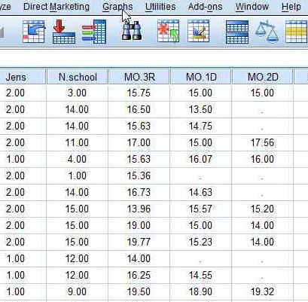
اگر بخواهیم برای مفاهیم و ابعاد نمودار داشته باشید بهترین نمودار، نمودار histograms می باشد.
دو راه برای نشان دادن histograms وجود دارد.
راه اول: همانند تصاویر عمل کنید

Slide 83
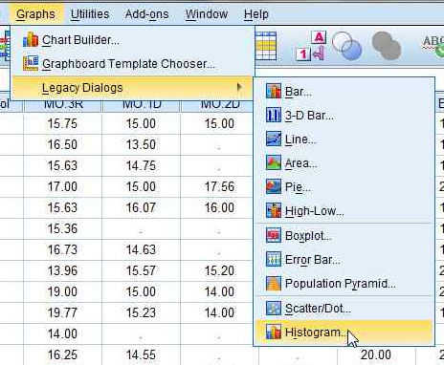

Slide 84
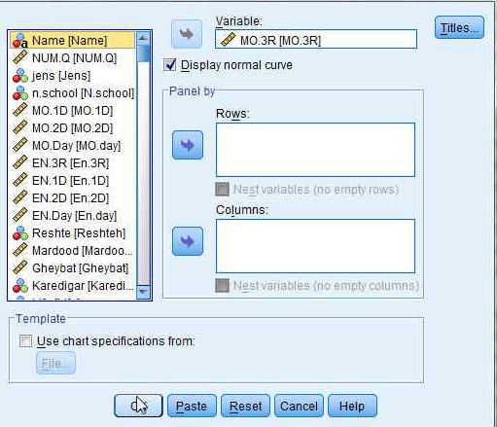
مفهوم مورد نظر را وارد و گزینه ی display normal curve را علامت بزنید و بر روی گزینه ی ok کلیک کنید.

Slide 85
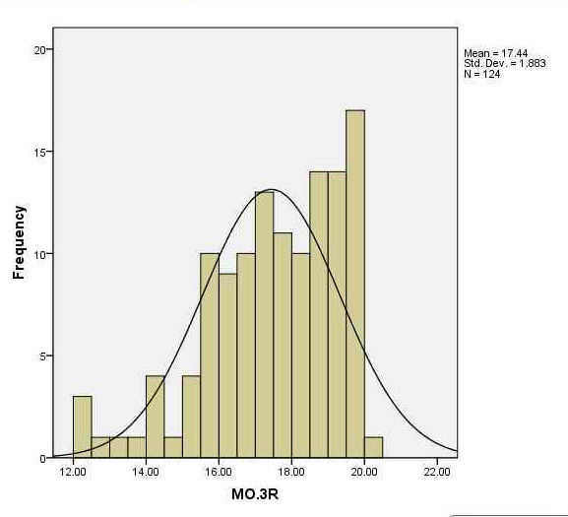
نمودار histograms به شکل زیر به شما داده می شود.

Slide 86
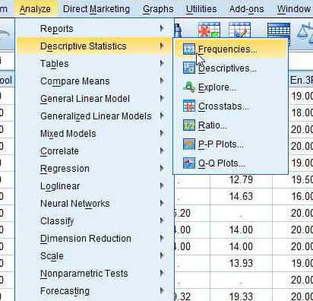
راه دوم: همانند تصاویر عمل کنید.

Slide 87
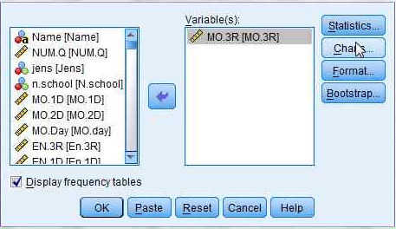
مفهوم یا متغیر فاصله ای مورد نظر را وارد و بر روی chatrs کلیک کنید.

Slide 88
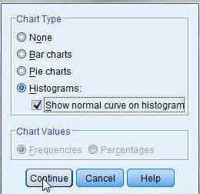
بر روی گزینه ی histograms کلیک کرده و گزینه show normal curve on histogram را علامت بزنید.

Slide 89
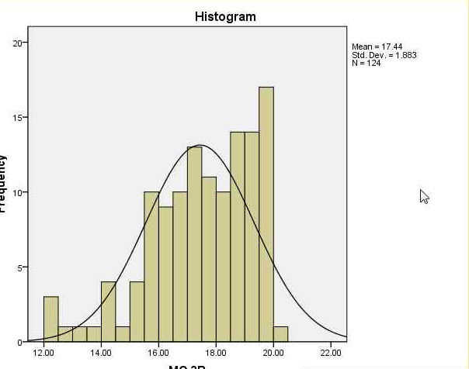
نمودار histograms همانند شکل زیر به شما داده می شود.

Slide 90
آمار استنباطی
آزمون های پارامتریک
One- Sample T Test تی تک نمونه اي
Independent Student T Test آزمون تی مستقل
Paired Student T Test آزمون تی زوج
آزمون های ناپارامتریک
Mann- Witney U Test آزمون ناپارامتري مان ویتنی
Sign Test آزمون علامتی
(Wilcoxon Matched- Pairs Signed- Ranks Test) آزمون ویلکوکسون جهت مشاهدات وابسته به یکدیگر
ادامه مطالب در کارگاه SPSS پیشرفته

